Slide 1

Benvenuti/e
Indicatore medico di qualità
«Piaghe da decubito»
Introduzione all'Indicatore medico di qualità «Piaghe da decubito».
gg. Mese yyyy

Slide 2
Indicazioni per l’utilizzo di questa presentazione
Qualora le diapositive vengano riutilizzate integralmente, senza alcuna modifica, è obbligatorio conservare il piè di pagina riportante la seguente dicitura:
www.artiset.ch/qualita-delle-cure – CC BY-NC-SA senesuisse e CURAVIVA
In caso di modifica o aggiunta di diapositive, eliminare le informazione nel piè di pagina della diapositiva interessata.
Immagini e icone: sono soggette a diritti d’autore; non possono essere modificate né riutilizzate altrove.
Maggiori informazioni sulle licenze sono disponibili al seguente link:
https://www.artiset.ch/qualita-delle-cure/licenze
www.artiset.ch/qualita-delle-cure – CC BY-NC-SA senesuisse e CURAVIVA
2

Slide 3



Slide 4






I sei attuali Indicatori medici di qualità
(con obbligo di trasmissione annuale dei dati a livello federale)
Dolore |  | Contenzioni fisiche |  | Farmaci |  | Alimentazione
 | Autovalutazione del dolore |  | Fissaggio del busto/ della seduta |  | Polifarmacia |  | Malnutrizione
 | Dolore osservato |  | Sponde del letto
www.artiset.ch/qualita-delle-cure – CC BY-NC-SA senesuisse e CURAVIVA
Notes:
Note per la gestione:
Esistono diversi IMQ. Gli IMQ attuali che prevedono la trasmissione obbligatoria di dati annuali al governo federale. E nuovi IMQ in cui attualmente non vengono forniti dati al governo federale.
Oggi esaminiamo il seguente argomento: Leggete l'argomento nel cerchio rosso.

Slide 5



I tre nuovi Indicatori medici di qualità
(uso interno, in fase di test per un possibile uso come IMQ nazionale, senza trasmissione di dati a livello federale)
Valutazione della cute |  | Disposizioni terapeutiche |  | Medicinali
 | Piaghe da decubito |  | Pianificazione sanitaria anticipata (PSA o ACP) |  | Revisione dei medicinali
www.artiset.ch/qualita-delle-cure – CC BY-NC-SA senesuisse e CURAVIVA
Notes:
Note per la gestione:
Esistono diversi IMQ. Gli IMQ attuali che prevedono la trasmissione obbligatoria di dati annuali al governo federale. E nuovi IMQ in cui attualmente non vengono forniti dati al governo federale.
Oggi esaminiamo il seguente argomento: Leggete l'argomento nel cerchio rosso.

Slide 6

Programma
Introduzione
Che cos'è una Piaga da decubito?
Perché è importante misurare le Piaghe da decubito come IMQ?
Piaghe da decubito nella nostra Casa per Anziani
Perché le piaghe da decubito vengono misurate come IMQ?
Qual è il nostro obiettivo?
Come viene registrato l’IMQ "Piaghe da decubito"?
Come viene registrato l’IMQ Piaghe da decubito?
Cosa bisogna considerare quando si registra l’IMQ Piaghe da decubito?
Aggiustamento del rischio per l’IMQ Piaghe da decubito
Esercizi
www.artiset.ch/qualita-delle-cure – CC BY-NC-SA senesuisse e CURAVIVA

Slide 7
Introduzione
www.artiset.ch/qualita-delle-cure – CC BY-NC-SA senesuisse e CURAVIVA

Slide 8

Che cos’è una Piaga da decubito?
Danno localizzato alla cute e/o al tessuto sottostante,
Di solito sopra una prominenza ossea o associata a un dispositivo medico o di altro tipo,
dovuta a una pressione prolungata o a una pressione combinata con forze di frizione.
La lesione può esistere sotto la cute intatta o come ferita aperta, che può essere dolorosa.
(EPUAP & NPIAP, 2019)
www.artiset.ch/qualita-delle-cure – CC BY-NC-SA senesuisse e CURAVIVA
Notes:
Fonte:
European Pressure Ulcer Advisory Panel (EPUAP), National Pressure Injury Advisory Panel (NPIAP), Pan Pacific Pressure Injury Alliance (PPPIA). Prevenzione e trattamento delle ulcere/lesioni da pressione: guida rapida. 2019

Slide 9
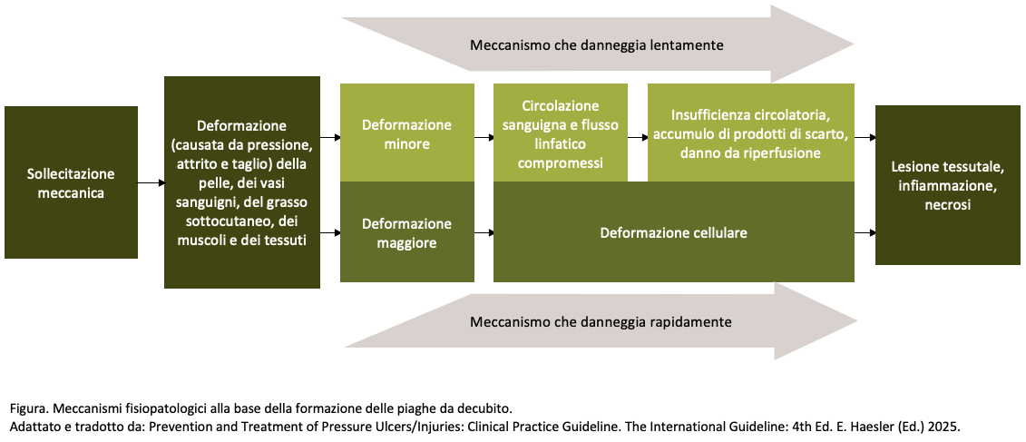
Sviluppo di piaghe da decubito
www.artiset.ch/qualita-delle-cure – CC BY-NC-SA senesuisse e CURAVIVA

Slide 10
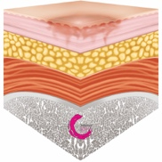
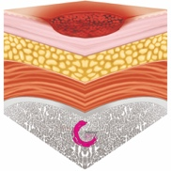
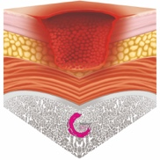
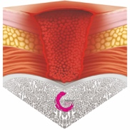
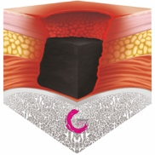
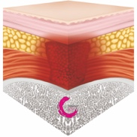
Piaghe da decubito di grado 1-4 o non stadiabili
 | Grado 1: | Eritema non riducibile, la cute si presenta integra. Generalmente localizzato su prominenza ossea o in corrispondenza di un dispositivo medico o di altro tipo.
 | Grado 2: | Perdita parziale del tessuto cutaneo che interessa l’epidermide e/o il derma. Si presenta come ferita aperta senza croste, con letto della ferita rosso-rosato, oppure sotto forma di vescica sierosa (intatta o lacerata).
 | Grado 3: | Perdita completa di tessuto cutaneo con danno o necrosi del tessuto sottocutaneo fino al tessuto adiposo. Non risultano esposti osso, tendini o muscoli; può essere presente slough e/o escara.
 | Grado 4: | Perdita completa di tessuto cutaneo con danno o necrosi fino ad altri tessuti e strutture sottostanti come muscoli, tendini o ossa. Possono essere presenti slough o escara.
 | Non stadiabile: | Perdita completa di tessuto cutaneo, la profondità reale non è però valutabile poiché la base della ferita è completamente coperta da slough (gialla, ambrata, grigia, verde o marrone) e/o da escara. Sospetta lesione tissutale profonda-Area localizzata di cute intatta con discromia viola o marrone, oppure presenza di vescica emorragica.
www.artiset.ch/qualita-delle-cure – CC BY-NC-SA senesuisse e CURAVIVA
Notes:
Informazioni sul grado non assegnabile - Sospetto di danno tissutale profondo:
Se si sospetta un danno tissutale più profondo sotto la pelle intatta, è assolutamente necessario alleviare in modo costante e permanente la pressione sulla parte del corpo interessata. Se il danno tissutale è irreversibile nonostante le misure immediate, la pelle può staccarsi e si può formare una ferita profonda entro pochi giorni.
In questo caso, l'ulcera da decubito deve essere classificata come categoria 3 o 4 in base ai sintomi clinici, secondo lo standard degli esperti o la definizione NPUAP/EPUAP.

Slide 11
Perché è importante misurare l’IMQ Piaghe da decubito?
www.artiset.ch/qualita-delle-cure – CC BY-NC-SA senesuisse e CURAVIVA

Slide 12

Piaghe da decubito nella vostra CpA
Riunitevi in piccoli gruppi e discutete le seguenti domande:
Quali Residenti della vostra CpA sono particolarmente a rischio?
Con quale frequenza i Residenti del vostro Reparto hanno sviluppato Piaghe da decubito negli ultimi mesi?
Quali effetti/conseguenze delle Piaghe da decubito avete notato nei Residenti affetti?
www.artiset.ch/qualita-delle-cure – CC BY-NC-SA senesuisse e CURAVIVA
Notes:
Raccomandazione: discussione di 15 minuti in piccoli gruppi di 3-4 persone ciascuno.

Slide 13

Piaghe da decubito nella vostra CpA
Stimare:
Quanti Residenti hanno sviluppato Piaghe da decubito nella vostra CpA negli ultimi 9 mesi?
www.artiset.ch/qualita-delle-cure – CC BY-NC-SA senesuisse e CURAVIVA
Notes:
Presumiamo che nella diapositiva 12 possiate mostrare i dati attuali relativi al tasso di decubito sulla base delle valutazioni dei bisogni. L'intervallo di tempo di 9 mesi si riferisce al periodo di tempo per la ripetizione regolare della valutazione dei bisogni.
Se si utilizza una fonte di dati diversa nella diapositiva 12, è possibile modificare la domanda qui di conseguenza.

Slide 14

Piaghe da decubito nella vostra CpA
Incidenza delle Piaghe da decubito nella vostra CpA:
_XX_ %
Misurazione:
Sono stati contati tutti i Residenti con una piaga da decubito di grado 2-4 o non stadiabile sviluppatasi nella CpA.
www.artiset.ch/qualita-delle-cure – CC BY-NC-SA senesuisse e CURAVIVA
Notes:
Questo dato può essere ricavato dalla vostra sorveglianza interna delle piaghe da decubito, dal cruscotto BESAQsys, dall'ultimo rapporto nazionale UFSP o da altre fonti. Si prega di adattare di conseguenza la domanda della diapositiva 11, a seconda del modo in cui si è giunti alla risposta.

Slide 15

Prevalenza delle Piaghe da decubito nelle Case per Anziani
A livello internazionale
In Svizzera
A livello internazionale, nelle CpA si registra
  Una prevalenza di Piaghe da decubito di grado 2 pari al 7,2%.
  Le Piaghe da decubito di grado 1 e 2 sono le più frequenti
  Il tallone (34,1%) e l'osso sacro (27,2%) sono le aree più frequentemente segnalate per le Piaghe da decubito. (Sugathapala et. al., 2023).
In uno studio condotto in tutta la Svizzera
  il 2,7% dei Residenti aveva una Piaga da decubito di grado 2 o superiore,
  di cui il 40% si era sviluppato fuori dalla CpA (Zúñiga et. al., 2013).
In uno studio condotto sulle CpA di Ginevra, la prevalenza delle Piaghe da decubito è stata del 5,7%.
  di cui la maggior parte (77,2%) si è sviluppata in CpA
  il 15,2% durante un'ospedalizzazione
  e il 7,6% al domicilio (Courvoisier et. al., 2018)
www.artiset.ch/qualita-delle-cure – CC BY-NC-SA senesuisse e CURAVIVA
Notes:
Fonti:
Sugathapala R, Latimer S, Balasuriya A, Chaboyer W, Thalib L, Gillespie BM. Prevalenza e incidenza delle lesioni da pressione tra gli anziani che vivono in case di riposo: Una revisione sistematica e una meta-analisi. Int J Nurs Stud. 2023;148:104605.
Zúñiga F, Ausserhofer D, Serdaly C, Bassal C, De Geest S, Schwendimann R. . Rapporto finale dell'indagine sul personale infermieristico e di assistenza negli istituti di cura e di riposo in Svizzera. Università di Basilea; 2013
Courvoisier DS, Righi L, Béné N, Rae AC, Chopard P. Variazione della prevalenza e della prevenzione delle ulcere da pressione nelle case di riposo: Uno studio multicentrico. Appl Nurs Res. 2018;42:45-50.

Slide 16
Perché le Piaghe da decubito vengono misurate come IMQ?
Durata delle ospedalizzazioni e frequenza delle riammissioni in ospedale↑
Stress mentale per Residenti, Familiari e Squadra di cura ↑
Qualità della vita e benessere ↓
Dolore e disagio ↑
Effetti delle Piaghe da decubito
Sentimenti quali vergogna e imbarazzo ↑
Autonomia e indipendenza ↓
Interazioni sociali ↓
Mobilità ↓
Stress, ansia, rabbia e depressione ↑
Costi di assistenza ↑
(ARTISET, CURAVIVA, senesuisse, 2025)
16
www.artiset.ch/qualita-delle-cure – CC BY-NC-SA senesuisse e CURAVIVA
Notes:
Questa diapositiva può essere utilizzata per dimostrare i benefici della prevenzione delle ulcere da pressione e le conseguenze negative che queste possono avere.
Fonte:
ARTISET, CURAVIVA, senesuisse. Scheda informativa: Indicatori medici di qualità "Piaghe da decubito" per le Cure di lunga durata residenziali. ARTISET, CURAVIVA, senesuisse; 2025. Online: www.artiset.ch/pflegequalitaet

Slide 17

Qual è il nostro obiettivo?
Prevenire lo sviluppo di Piaghe da decubito valutando i rischi, riconoscendo precocemente le aree cutanee a rischio e introducendo strategie preventive.
www.artiset.ch/qualita-delle-cure – CC BY-NC-SA senesuisse e CURAVIVA

Slide 18
Come viene registrato l’IMQ Piaghe da decubito?
www.artiset.ch/qualita-delle-cure – CC BY-NC-SA senesuisse e CURAVIVA

Slide 19

Come viene registrato l’IMQ Piaghe da decubito?
Percentuale di Residenti con Piaghe da decubito di grado 2-4 o non stadiabili.
È attualmente presente una Piaga da decubito di grado 2-4 o non stadiabile?
Opzioni di risposta:
No
Sì, sviluppata al di fuori della CpA
Sì, sviluppata in CpA
(ARTISET, CURAVIVA, senesuisse, 2025)
www.artiset.ch/qualita-delle-cure – CC BY-NC-SA senesuisse e CURAVIVA

Slide 20
Cosa bisogna considerare durante la registrazione dell’IMQ?
Controllare la documentazione del Residente.
    Le Piaghe da decubito attuali del Residente sono documentate?
    È documentato dove si sono sviluppate? (in CpA, al domicilio, in ospedale...)
    Il grado della Piaga da decubito è documentato?
La Piaga da decubito viene conteggiata per l'IMQ solo se si è sviluppata in CpA ed è di grado 2-4 o non stadiabile.
    La Squadra di cura deve effettuare una valutazione della cute al momento dell’ingresso o del rientro in CpA per identificare eventuali Piaghe da decubito in corso e il loro grado.
(ARTISET, CURAVIVA, senesuisse, 2025)
www.artiset.ch/qualita-delle-cure – CC BY-NC-SA senesuisse e CURAVIVA

Slide 21
Aggiustamento del rischio per l’IMQ Piaghe da decubito
Questo IMQ non è attualmente aggiustato per il rischio.
In caso di rendicontazione pubblica, le autorità prenderanno probabilmente in considerazione anche le seguenti caratteristiche dei Residenti nel calcolo dell'IMQ, al fine di garantire un confronto equo tra i dati dell'IMQ delle diverse Case per Anziani:
Livello di assistenza
Compromissione cognitiva (misurata con la Cognitive Performance Scale (CPS)) (Morris et al., 1994)
(ARTISET, CURAVIVA, senesuisse, 2025)
www.artiset.ch/qualita-delle-cure – CC BY-NC-SA senesuisse e CURAVIVA
Notes:
Fonte:
Morris JN, Fries BE, Mehr DR, Hawes C, Phillips C, Mor V, et al. MDS Cognitive Performance Scale©. Journal of Gerontology. 1994;49(4):M174-M82.

Slide 22

Avete domande?
22
www.artiset.ch/qualita-delle-cure – CC BY-NC-SA senesuisse e CURAVIVA

Slide 23
Esercizi
www.artiset.ch/qualita-delle-cure – CC BY-NC-SA senesuisse e CURAVIVA

Slide 24
Esercizio 1
Controllo delle aree cutanee dei Residenti a rischio
Riunitevi in piccoli gruppi e discutete le seguenti domande:
Quali aree del corpo devono essere controllate quotidianamente per i Residenti a rischio che si trovano in diverse posizioni sedute (sul bordo del letto, su una sedia, su una sedia a rotelle, ecc.)?
Quando si controlla e come si fa?
Cosa fare se si riscontrano alterazioni cutanee in queste aree?
www.artiset.ch/qualita-delle-cure – CC BY-NC-SA senesuisse e CURAVIVA
Notes:
Raccomandazione: discussione di 15 minuti in piccoli gruppi di 3-4 persone ciascuno.

Slide 25
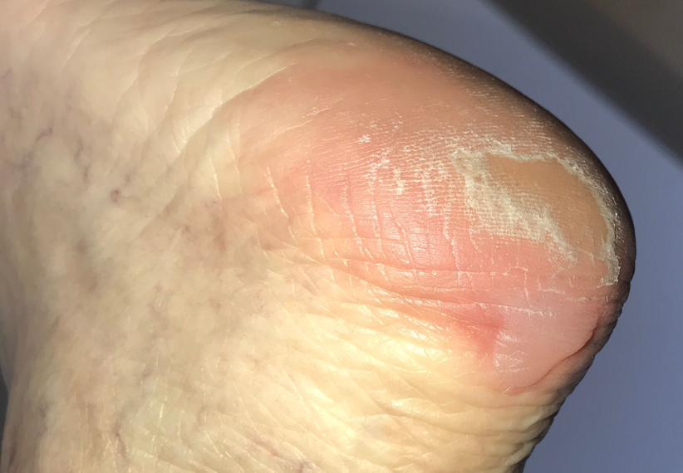
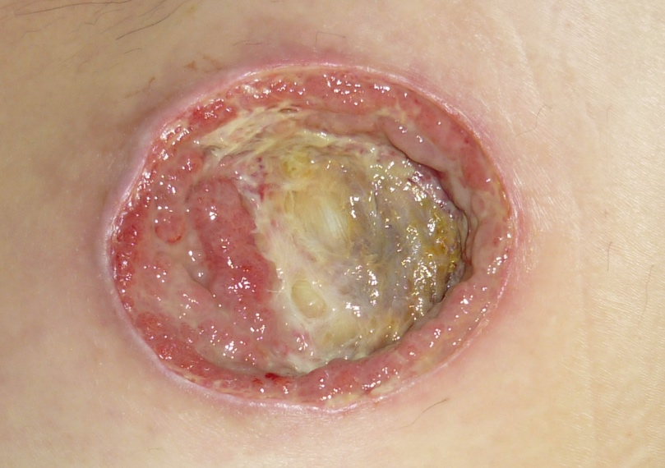
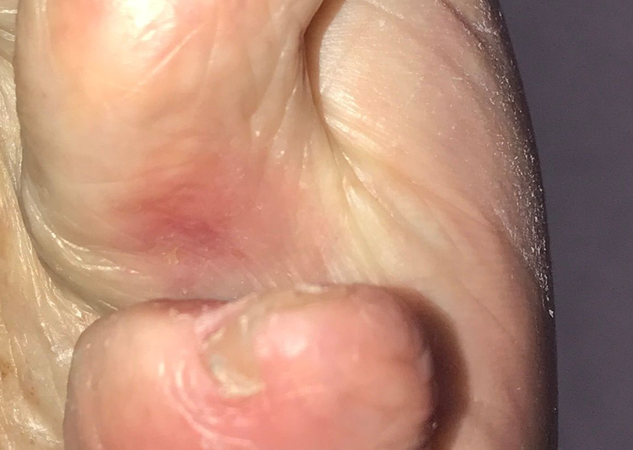
Esercizio 2
Quale figura mostra una Piaga da decubito di grado 2?
FIGURA 1
FIGURA 2
FIGURA 3
(Fonte: Ospedale cantonale di Baden, immagini non pubblicate, 2025)
www.artiset.ch/qualita-delle-cure – CC BY-NC-SA senesuisse e CURAVIVA
Notes:
Immagine 3

Slide 26
Esercizio 3
Cosa è indice di una Piaga da decubito di grado 1? (risposte multiple)
La cute è localmente arrossata nell'area del tallone destro e si è formata una vescica.
A
La cute è localmente arrossata, intatta e il tallone destro è dolorante.
B
Se si preme sull'area arrossata con il dito per un minuto e si lascia, non si nota più alcun arrossamento in quest'area.
C
Se si preme con il dito sull'area arrossata per un minuto e si lascia, il rossore rimane.
D
www.artiset.ch/qualita-delle-cure – CC BY-NC-SA senesuisse e CURAVIVA
Notes:
B e D

Slide 27
Esercizio 4
Cosa è indice di una Piaga da decubito di grado 2? (risposte multiple)
Abrasione cutanea con letto della ferita rosso-rosato
Eritema non riducibile, la cute si presenta integra.
Danno profondo alla cute e ai tessuti
Vescica o ematoma
Perdita completa di tessuto cutaneo
Perdita parziale del tessuto cutaneo
Slough e/o escara
www.artiset.ch/qualita-delle-cure – CC BY-NC-SA senesuisse e CURAVIVA
Notes:
1: Abrasione cutanea con letto della ferita di colore rosa
6: Perdita parziale di pelle
4: può comparire anche sotto forma di vescica

Slide 28
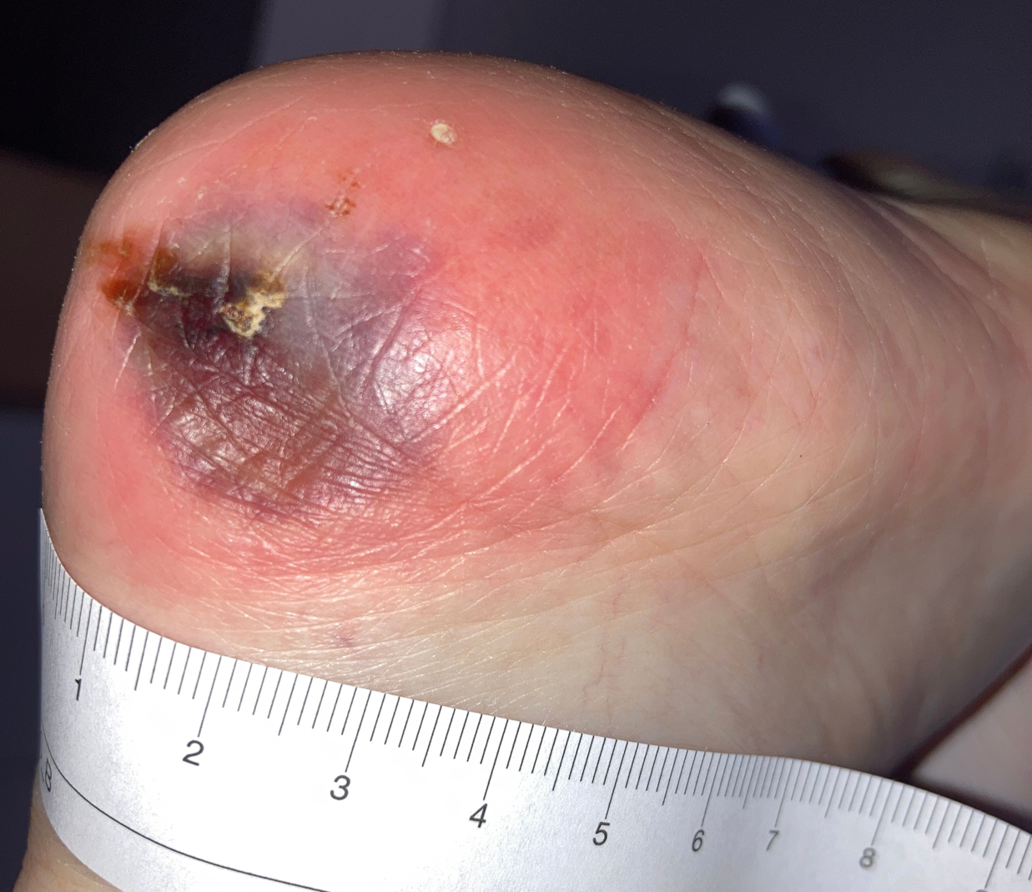
Esercizio 5
Quale grado di Piaga da decubito è presente?
Grado 1
A
Grado 2
B
Grado 3
C
Grado 4
D
Non stadiabile
E
www.artiset.ch/qualita-delle-cure – CC BY-NC-SA senesuisse e CURAVIVA
Fonte immagine: Ospedale cantonale di Baden, immagine non pubblicata, 2025
Notes:
E

Slide 29
Esercizio 6
Quando una Piaga da decubito non è stadiabile?
Se non è possibile determinare la perdita di cute e tessuto, ad esempio la cute è livida, marrone rossastra, la lesione è localizzata, la cute intatta, il tessuto sottostante dolente, molliccio, più freddo o più caldo. Non è possibile misurare la profondità della ferita.
Se la perdita di tessuto è totale, con ossa, tendini e muscoli esposti e vi è perdita completa di tessuto cutaneo. La profondità della ferita è misurabile. Sono visibili coperture e croste.
www.artiset.ch/qualita-delle-cure – CC BY-NC-SA senesuisse e CURAVIVA
Notes:
1a risposta

Slide 30

Avete domande?
30
www.artiset.ch/qualita-delle-cure – CC BY-NC-SA senesuisse e CURAVIVA

Slide 31
quality@senesuisse.ch
Domande?
Commenti?
Suggerimenti?
www.artiset.ch/qualita-delle-cure – CC BY-NC-SA senesuisse e CURAVIVA

Slide 32

Grazie mille.
32
www.artiset.ch/qualita-delle-cure – CC BY-NC-SA senesuisse e CURAVIVA

Slide 33
Fonti
ARTISET, CURAVIVA, senesuisse. Scheda informativa: Indicatore medico di qualità "Piaghe da decubito" per le Cure di lunga durata nelle Case per Anziani. ARTISET, CURAVIVA, senesuisse; 2025. online: www.artiset.ch/qualita-delle-cure
Courvoisier DS, Righi L, Béné N, Rae AC, Chopard PVariation in pressure ulcer prevalence and prevention in nursing homes: A multicenter study. Appl Nurs Res. 2018;42:45-50.
European Pressure Ulcer Advisory Panel (EPUAP), National Pressure Injury Advisory Panel (NPIAP), Pan Pacific Pressure Injury Alliance (PPPIA). Prevenzione e trattamento delle ulcere/lesioni da pressione: guida rapida. 2019
Morris JN, Fries BE, Mehr DR, Hawes C, Phillips C, Mor V, et al. MDS Cognitive Performance Scale©. Journal of Gerontology. 1994;49(4):M174-M82.
Sugathapala R, Latimer S, Balasuriya A, Chaboyer W, Thalib L, Gillespie BM. Prevalence and incidence of pressure injuries among older people living in nursing homes: A systematic review and meta-analysis. Int J Nurs Stud. 2023;148:104605.
Zúñiga F, Ausserhofer D, Serdaly C, Bassal C, De Geest S, Schwendimann R. Rapporto finale sull'indagine del personale infermieristico e assistenziale nelle Case per Anziani svizzere. Università di Basilea; 2013. Scaricabile all'indirizzo: https://shurp.unibas.ch/shurp-votraege-publikationen/.
www.artiset.ch/qualita-delle-cure – CC BY-NC-SA senesuisse e CURAVIVA

Slide 34
Immagini e grafici
European Pressure Ulcer Advisory Panel (EPUAP), National Pressure Injury Advisory Panel (NPIAP), Pan Pacific Pressure Injury Alliance (PPIA). Prevention and Treatment of Pressure Ulcers/Injuries: Clinical Practice Guideline. 4a ed. Haesler E, editore. 2025. scaricabile da: https://internationalguideline.com.
Lamers J. Infografiken zu Dekubituskategorien I–IV, nicht klassifizierbar, vermutete tiefe Schädigung. Quedlinburg: Initiative Chronische Wunden e. V. (ICW); o.J..
Kantonsspital Baden. Klinisches Bildmaterial: Dekubituskategorien I–IV, nicht klassifizierbar, vermutete tiefe Schädigung. Unveröffentlichte Bilder. Baden: Kantonsspital Baden; 2025.
www.artiset.ch/qualita-delle-cure – CC BY-NC-SA senesuisse e CURAVIVA

